Slide 1
Réglages de l’appareil et conséquences pour l’image
Cours d’initiation à la photographie OPTION PHOTO 2025-26
MW

Slide 2
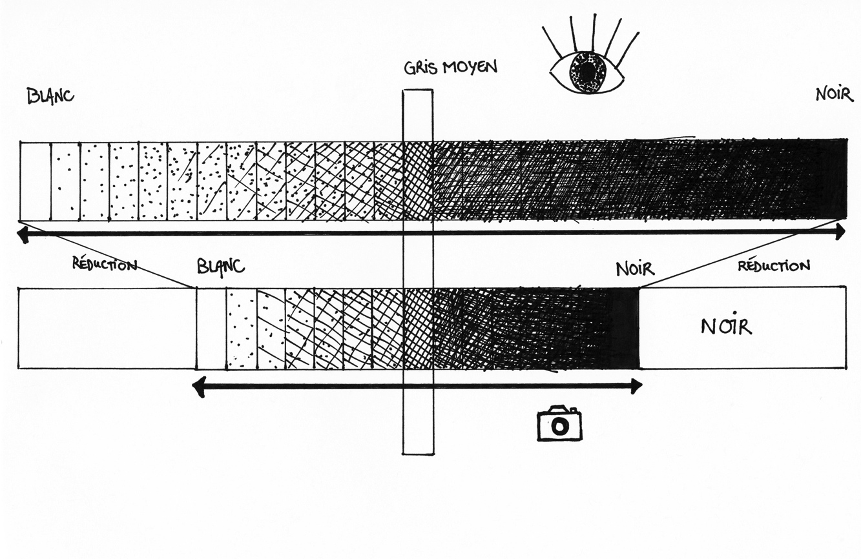

Slide 3
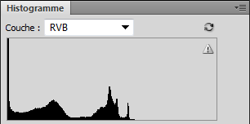
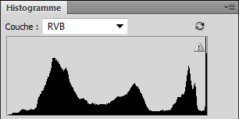
Que fait l’appareil quand on prend une photo ?
Il mesure la lumière entrante qui vient toucher le capteur
Il choisit (avec plus ou moins de liberté) les réglages adéquats correspondant à cette lumière. Il pense « gris moyen ».
(La photo sera « équilibrée » (ni trop claire, ni trop foncée). Histogramme équilibré :
Histogramme

Slide 4
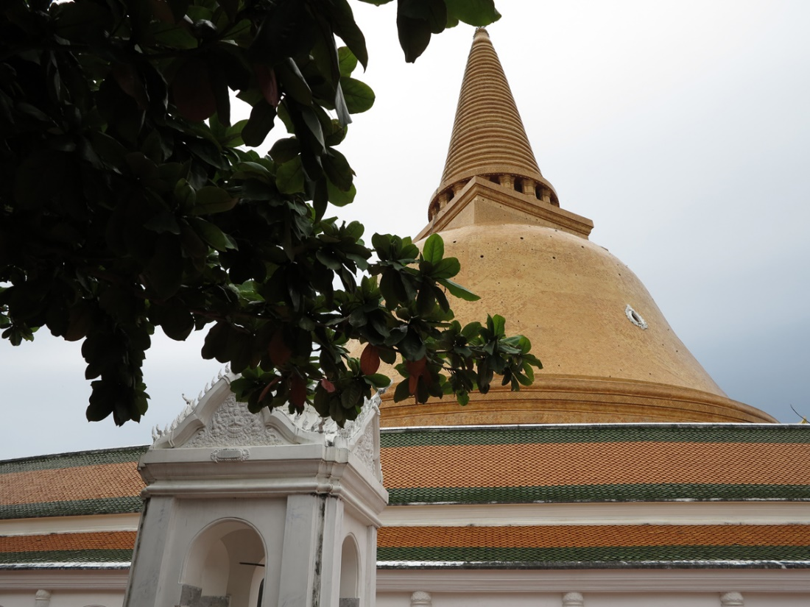
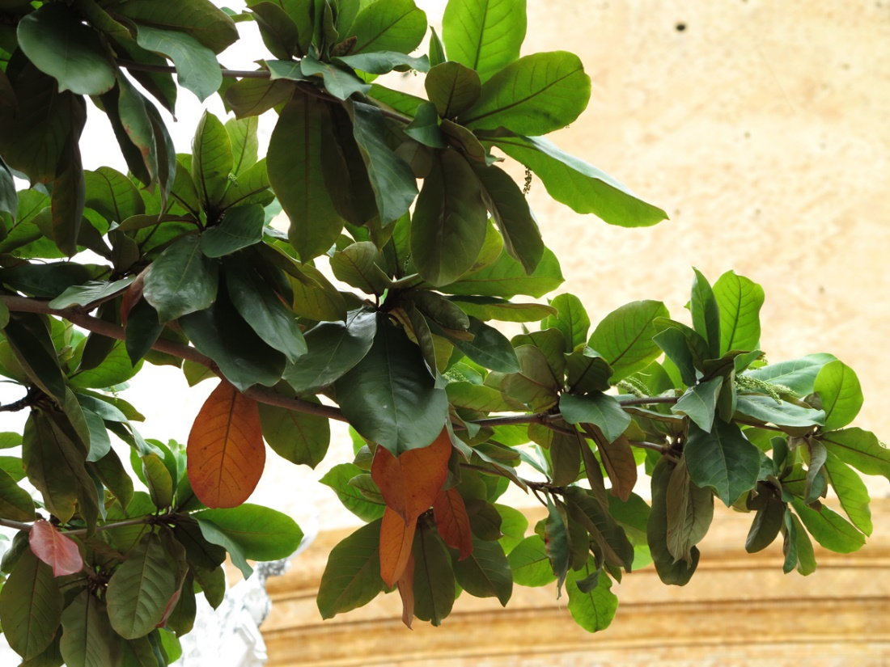
Que fait l’appareil quand on prend une photo ?
Exposition automatique, lumière réglée par l’appareil photo:
Zoom sur une partie de l’image
Compensation de la lumière

Slide 5
Principaux réglages :
  Mise au point (automatique ou manuelle) (réglage sans lien avec la lumière)
  Ouverture (ouverture de l’objectif, diaphragme, mesurée par le nombre F, K ou D)
  Temps de pose (souvent appelé vitesse, à tort, mesuré en seconde)
  Sensibilité (Valeur ISO)
  Température de couleur (Compensation de la température de couleur, mesuré en Kelvin )

Slide 6
Le réglage de la mise au point
On choisit Manuel ou Automatique (Autofocus).
- En général sur le coté de l’objectif (sur les appareils reflex)
- Dans le menu sur les appareils plus simples
Le réglage de la sensibilité (valeur ISO)
Il se fait :
- A l’aide d’une molette
- A l’aide d’un bouton dédié
- Dans le menu

Slide 7
Choisir le mode
Mode Auto (automatique) :
Permet d’opérer vite et bien…
… mais ne permet pas de choisir les réglages
L’appareil effectue lui-même les réglages suivants :
- Ouverture
- Temps de pose
- Sensibilité
- Compensation de la température de couleur
Le déclenchement du flash est lui aussi automatique (déclenché en faible lumière)
En mode Auto l’appareil décide parfois lui-même de la sensibilité (selon l’appareil)

Slide 8
Choisir le mode
Mode P :
C’est un mode «presque tout automatique»
dans lequel on peut effectuer quelques réglages :
On peut :
- Choisir la sensibilité
- Ajuster la luminosité (par un correctif + ou -)
- Décider du déclenchement du flash ou non (flash auto, flash forcé, flash désactivé)
- Décider de la compensation de la couleur

Slide 9
Choisir le mode
Mode Tv (S) :
L’utilisateur fixe au départ le temps de pose
L’appareil adapte les autres réglages pour garantir
un bon équilibre de la luminosité de la photo
Mode Av (A) :
L’utilisateur fixe au départ l’ouverture
L’appareil adapte les autres réglages pour garantir
un bon équilibre de la luminosité de la photo

Slide 10
Choisir le mode
Mode (mode manuel) :
L’utilisateur fixe lui-même :
- Ouverture
- Temps de pose
- Sensibilité
- Compensation de la température de couleur
(La sensibilité peut-être laissée en mode automatique ou fixée manuellement)
Si les réglages sont mal choisis par l’utilisateur la photo peut être trop claire ou trop foncée.
L’appareil avertit à l’avance si la quantité de lumière reçue par le capteur est bonne ou non.
Le mode manuel est le plus professionnel. Il permet à l’utilisateur d’influencer au mieux le résultat de l’image

Slide 11
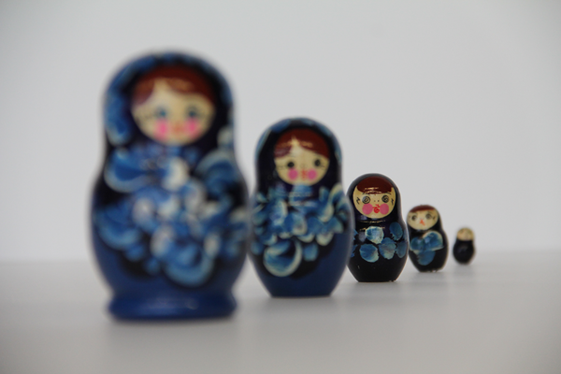
Mise au point :
Plan de netteté
Attention : ne pas confondre avec profondeur de champ

Slide 12
A. Choisir la sensibilité. Quels effets ?
La sensibilité est liée à la valeur ISO :
25 50 100 200 400 800 1’600 3’200 6’400 12’800
- Une valeur ISO faible rend le capteur peu sensible à la lumière
- Une valeur ISO forte rend le capteur davantage sensible à la lumière
Lorsqu’on manque de lumière on choisit généralement d’augmenter la sensibilité
Si la valeur ISO choisie est forte il se peut qu’un effet de grain apparaisse sur la photo.
Cela dépend des appareils et de la qualité du capteur
Note: si on change la sensibilité il faut « compenser » en modifiant un autre réglage (temps de pose, ouverture) afin de maintenir la même quantité de lumière entrante

Slide 13
Test avec un Nikon D80

Slide 14
Sensibilité : 100 ISO

Slide 15
Sensibilité : 3200 ISO L’image a du grain

Slide 16
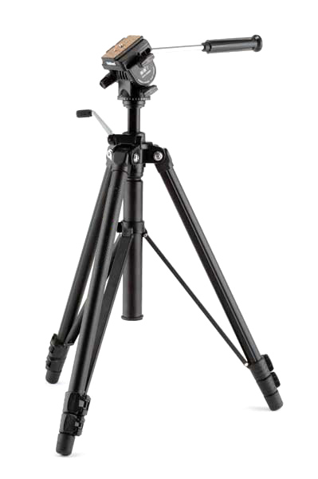
B. Choisir le temps de pose. Quels effets ?
Exemples de valeurs standard:
1/2 1/4 1/8 1/15 1/30 1/60 1/125 1/250 1/500 1/1000 1/2000
(en secondes)
1 seconde : « vitesse lente » (long temps d’exposition)
1/2000ème de seconde : « vitesse rapide » (temps d’exposition court)
1/60ème de seconde :
Si le temps de pose est plus long que cette valeur on s’expose
à des risques de flou liés à un éventuel « bougé » de l’utilisateur
Note: si on change le temps de pose il faut « compenser » en modifiant un autre réglage (ouverture, sensibilité) afin de maintenir la même quantité de lumière entrante

Slide 17
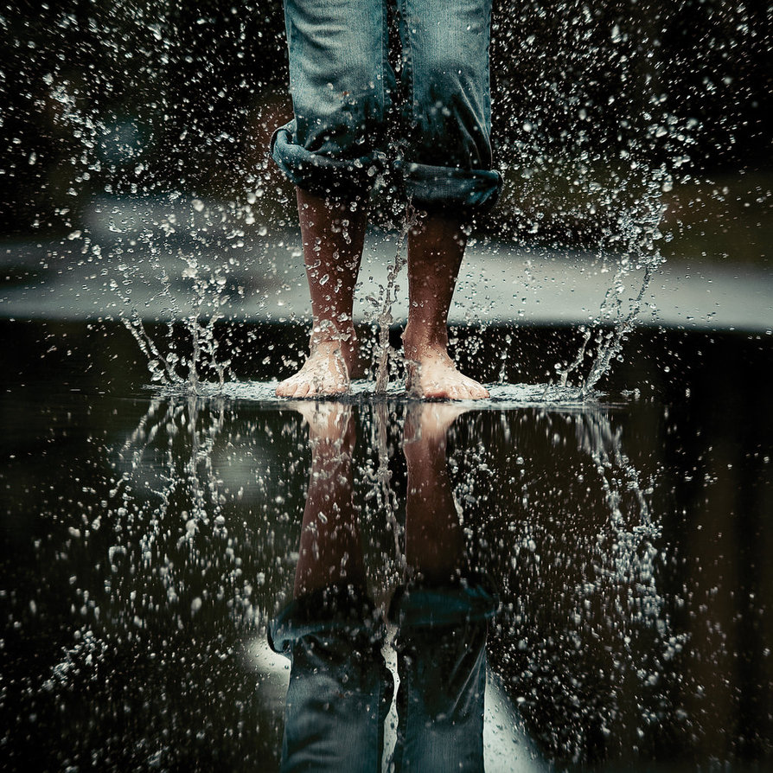

Slide 18
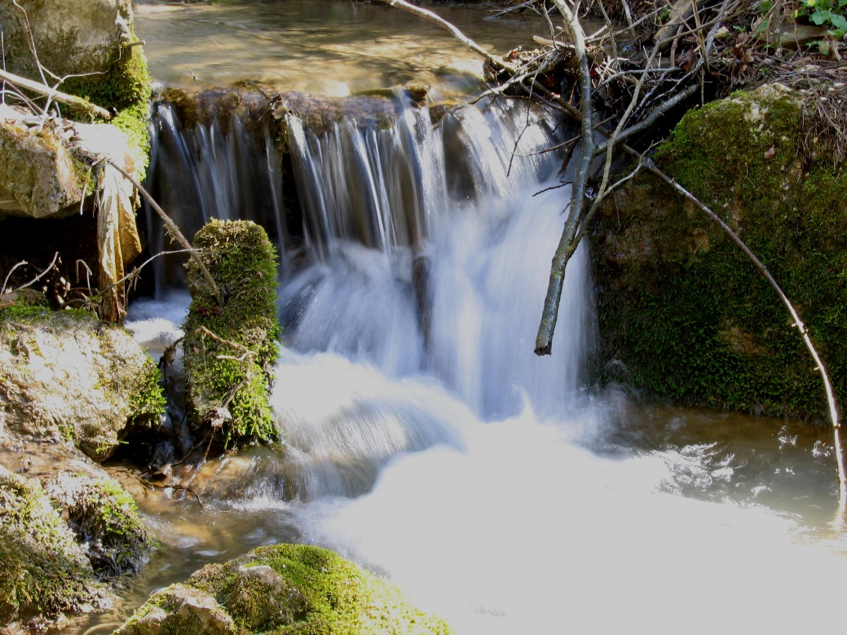
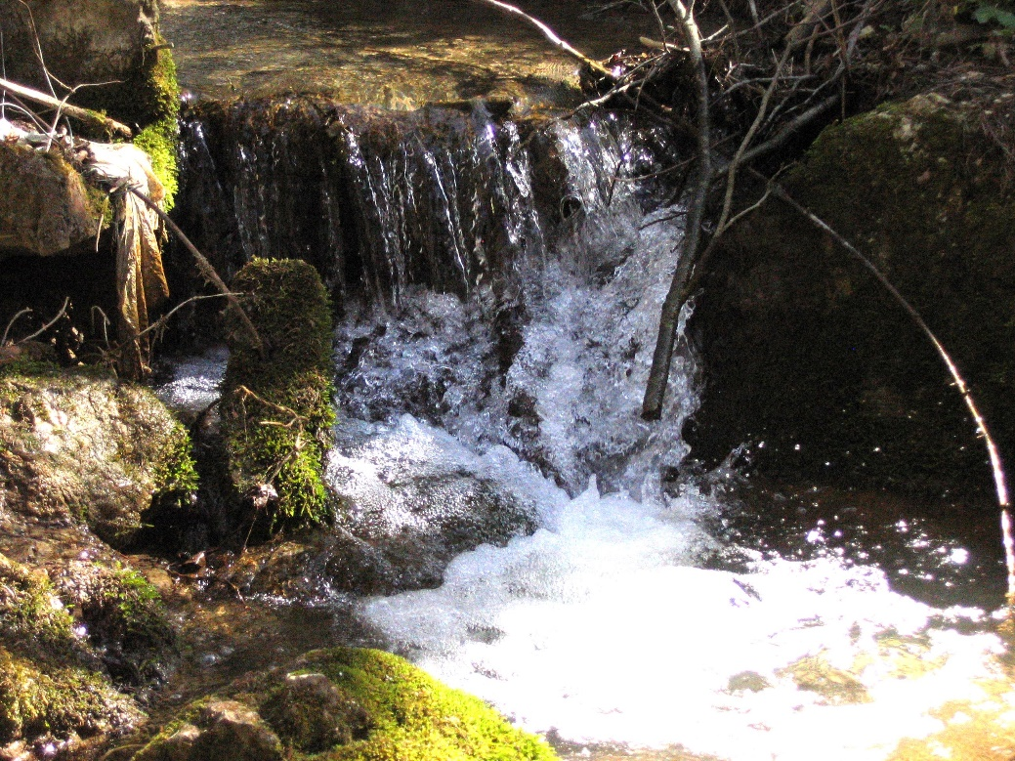

Slide 19
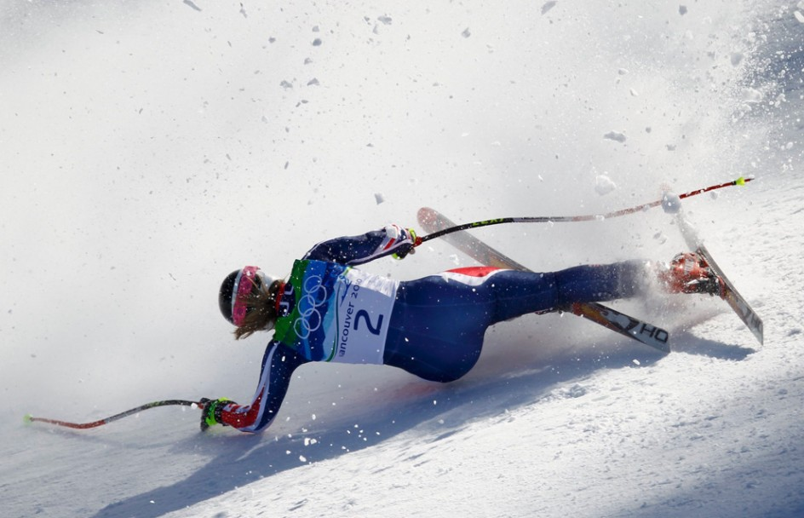
Environ 1/2000 sec

Slide 20
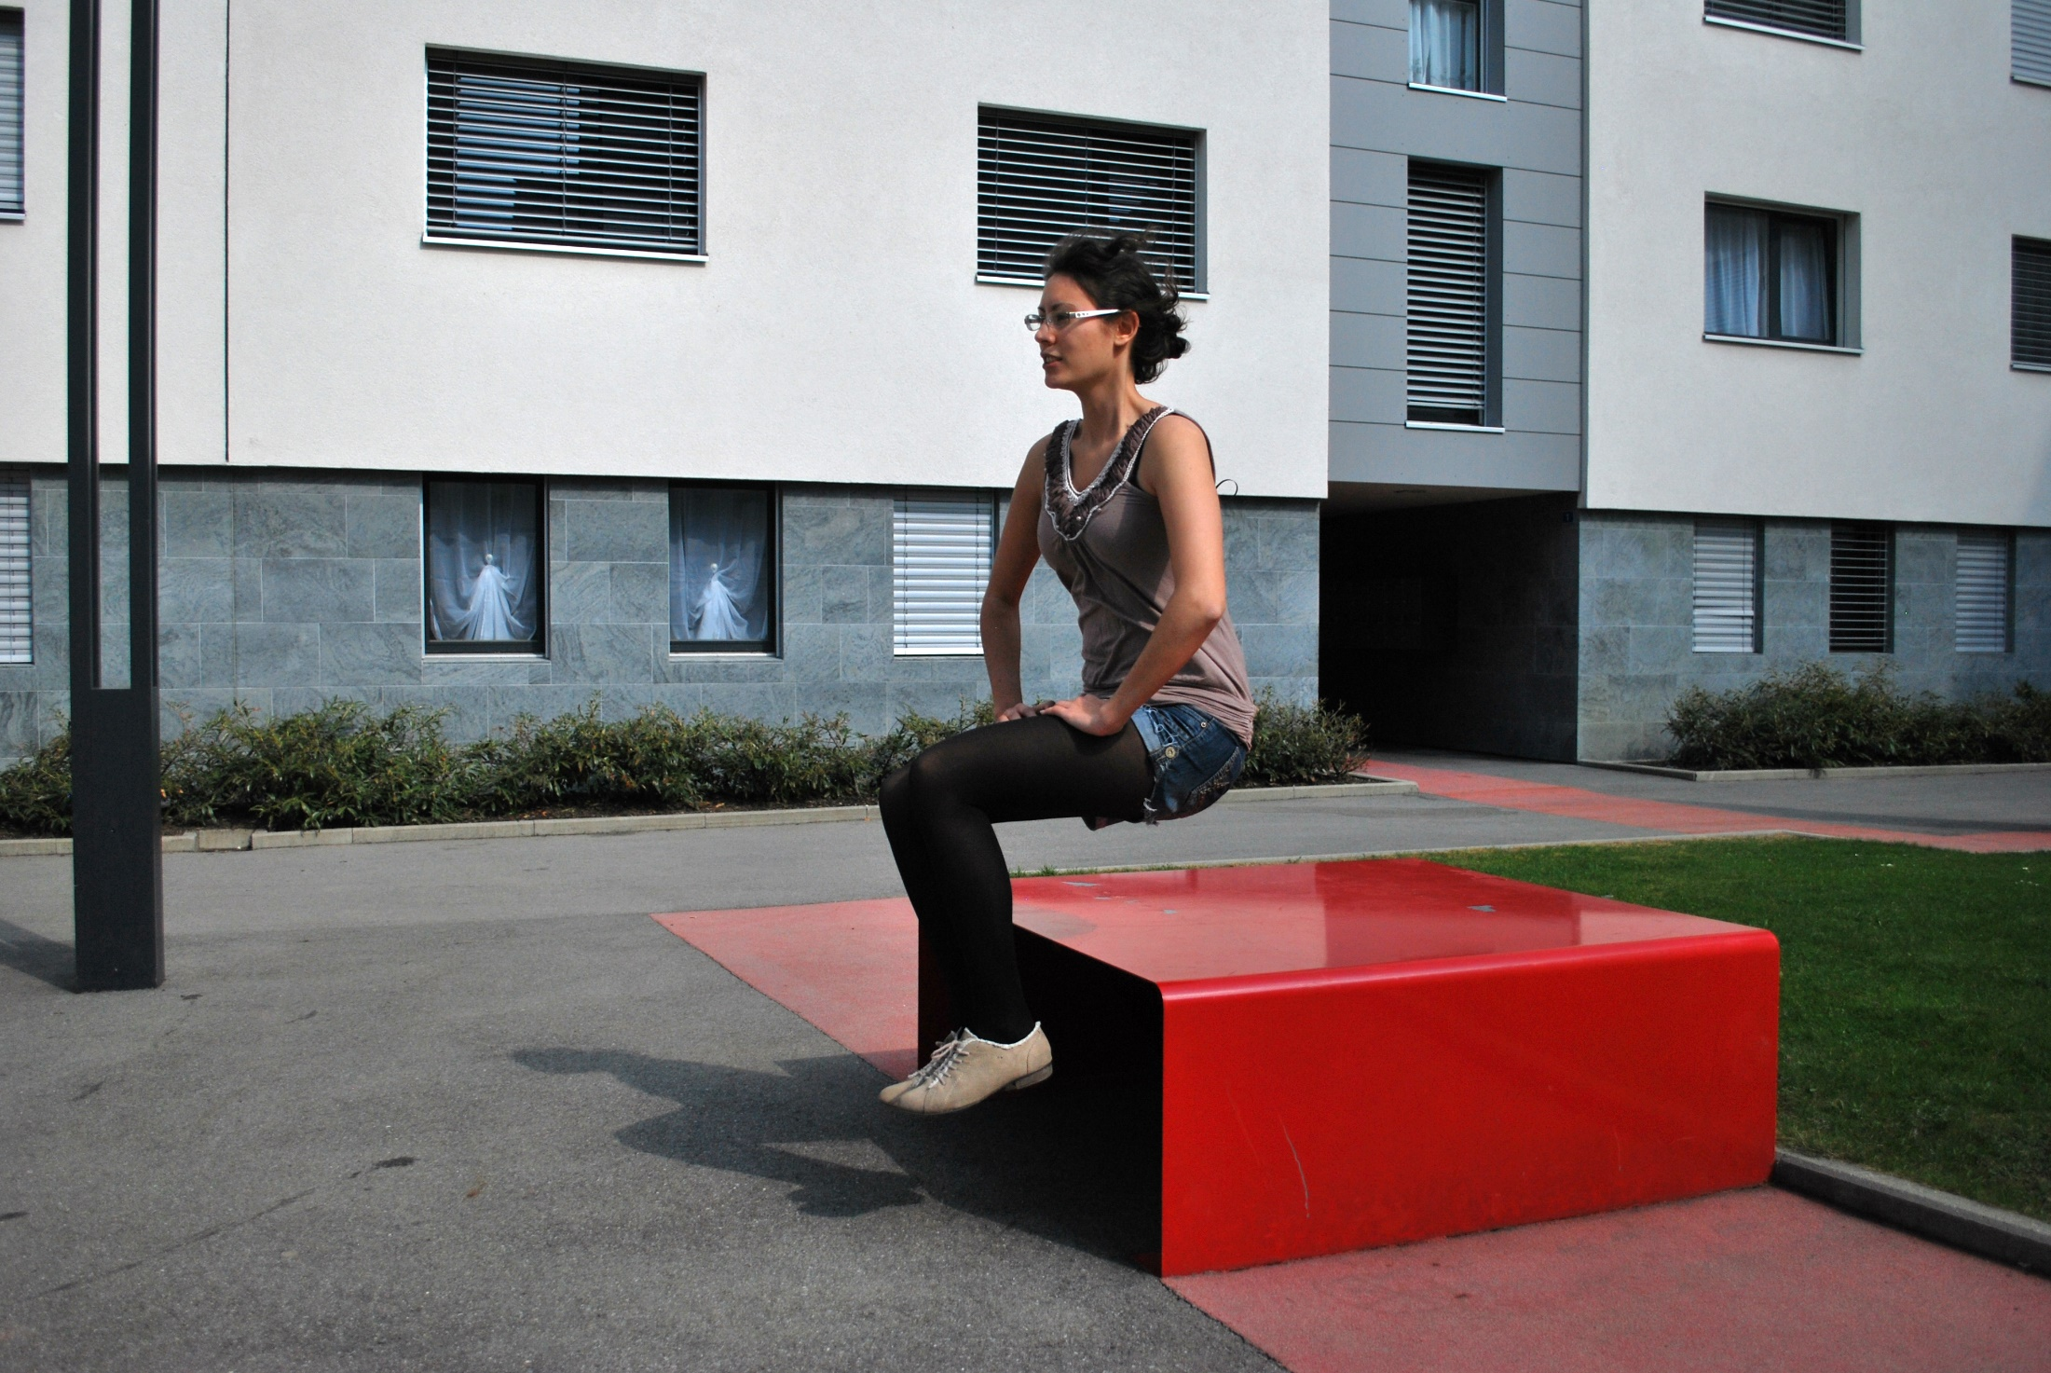

Slide 21
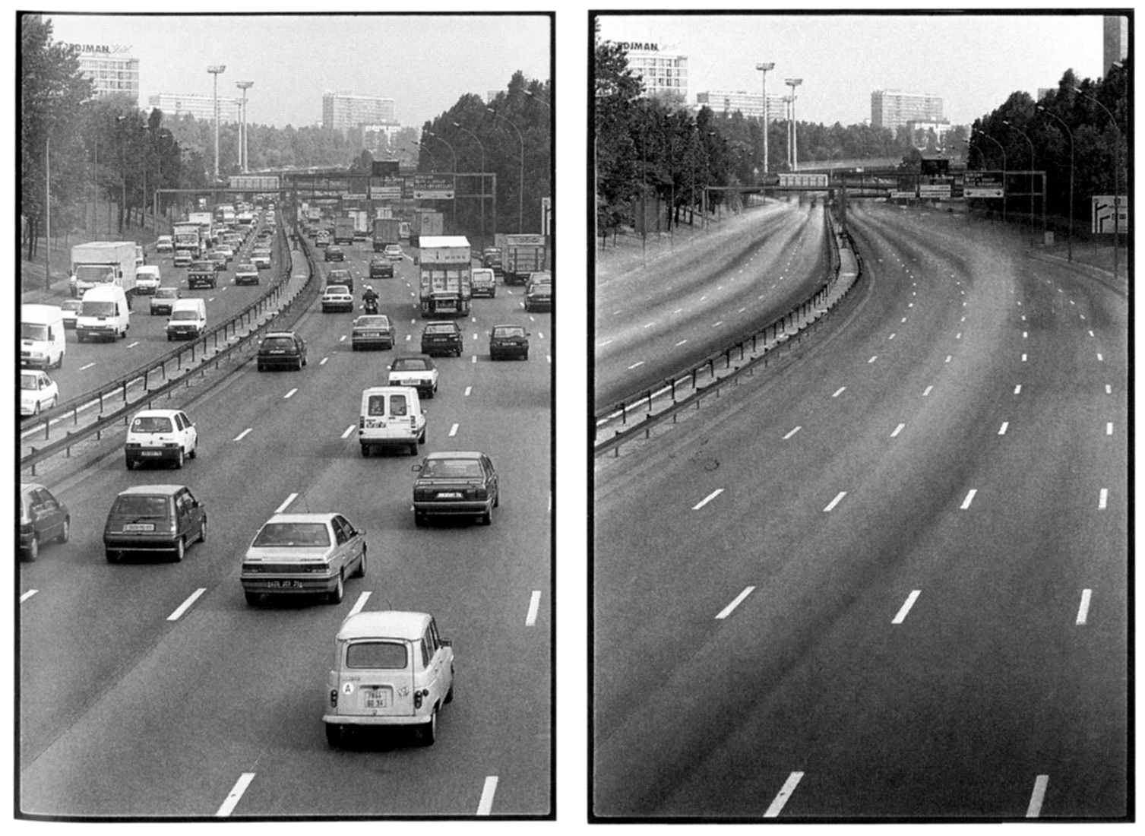
1/250 sec
20 sec

Slide 22
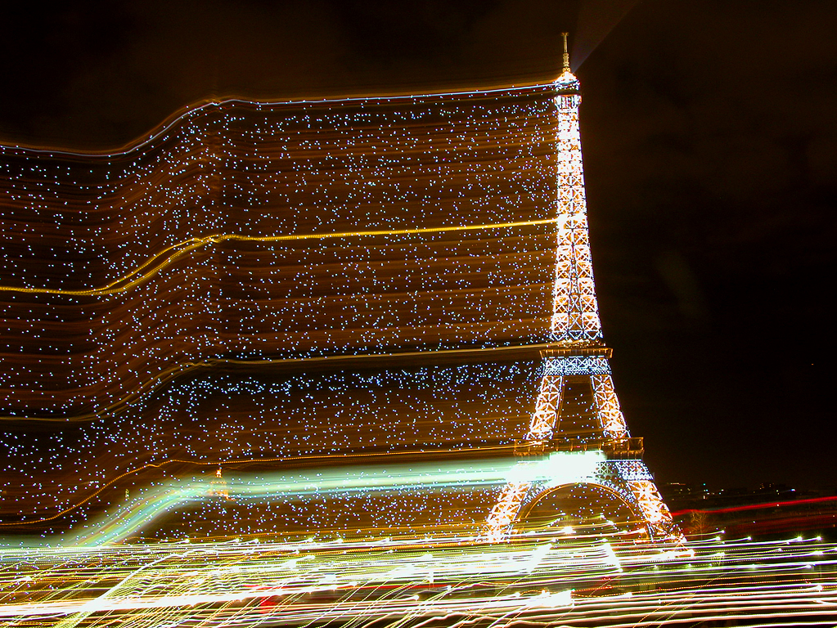
8 sec (déplacement de l’appareil après env. 4 sec)

Slide 23
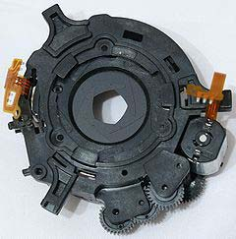
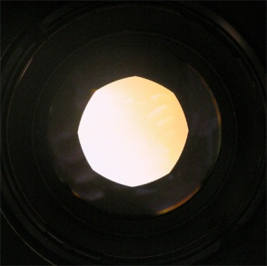
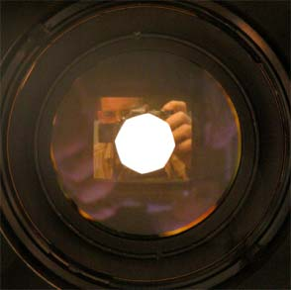
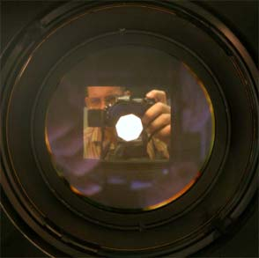
C. Choisir l’ouverture (diaphragme). Quels effets ?
Régler l’ouverture c’est ouvrir + ou – le diaphragme
C’est-à-dire laisser passer la lumière par un orifice + ou - large
Exemples de valeurs: f/2 f/2.8 f/4 f/5.6 f/8 f/11 f/16 f/22
Le réglage de l’ouverture a une influence sur le résultat :
Il a un effet sur la profondeur de champ
f/2.8
f/11
f/22
Note: si on change l’ouverture il faut « compenser » en modifiant un autre réglage (temps de pose, sensibilité) afin de maintenir la même quantité de lumière entrante

Slide 24
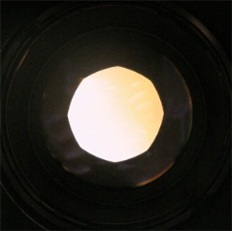
La profondeur de champ
F / 5 Ouverture importante
Profondeur de champ réduite
F / 20 Diaphragme très fermé
Grande profondeur de champ

Slide 25
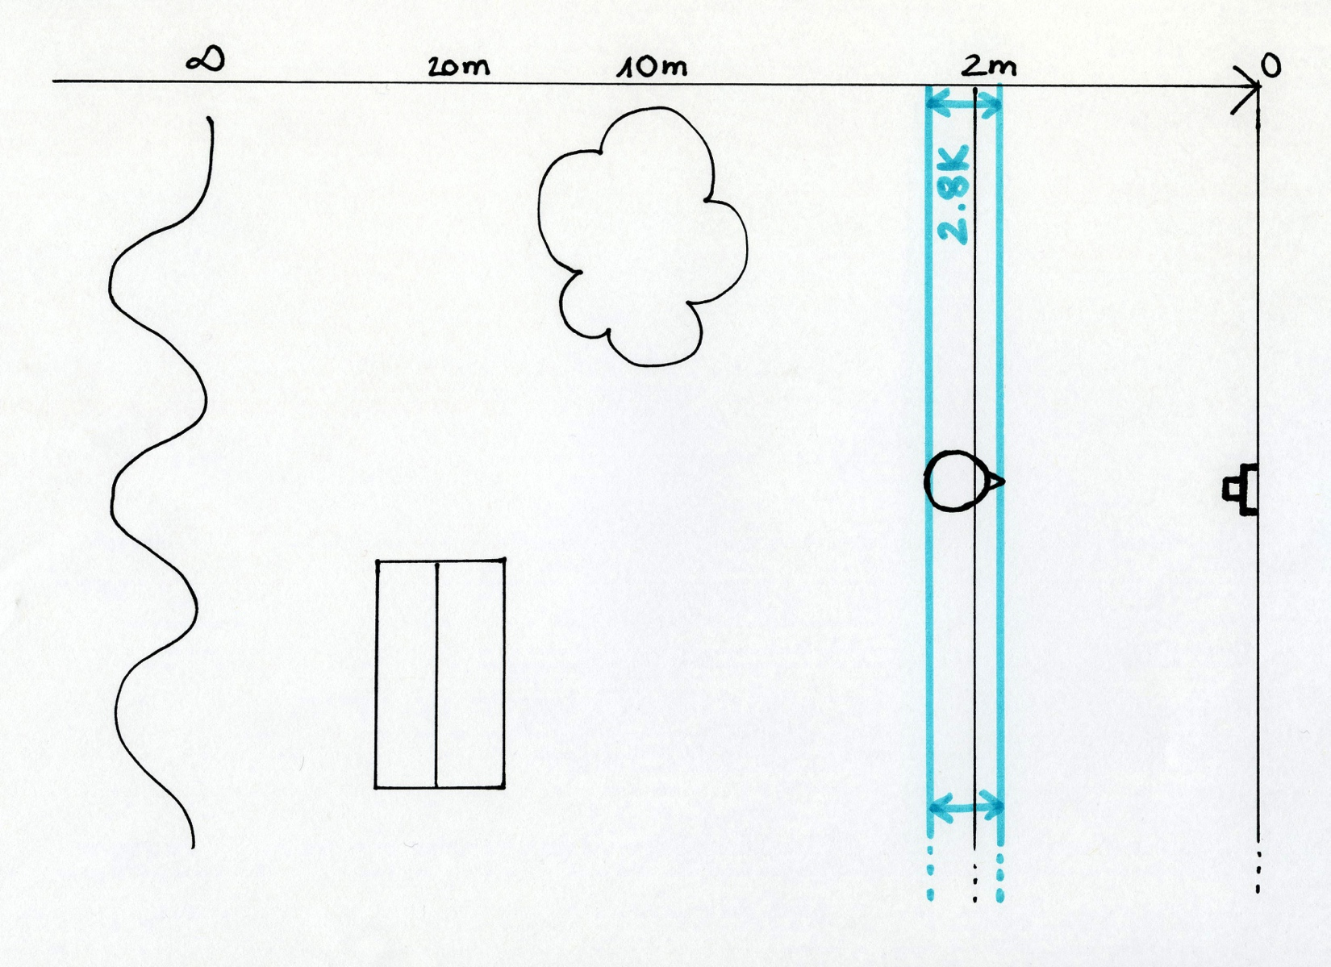
La profondeur de champ
F / 2.8 Ouverture importante
Profondeur de champ réduite

Slide 26
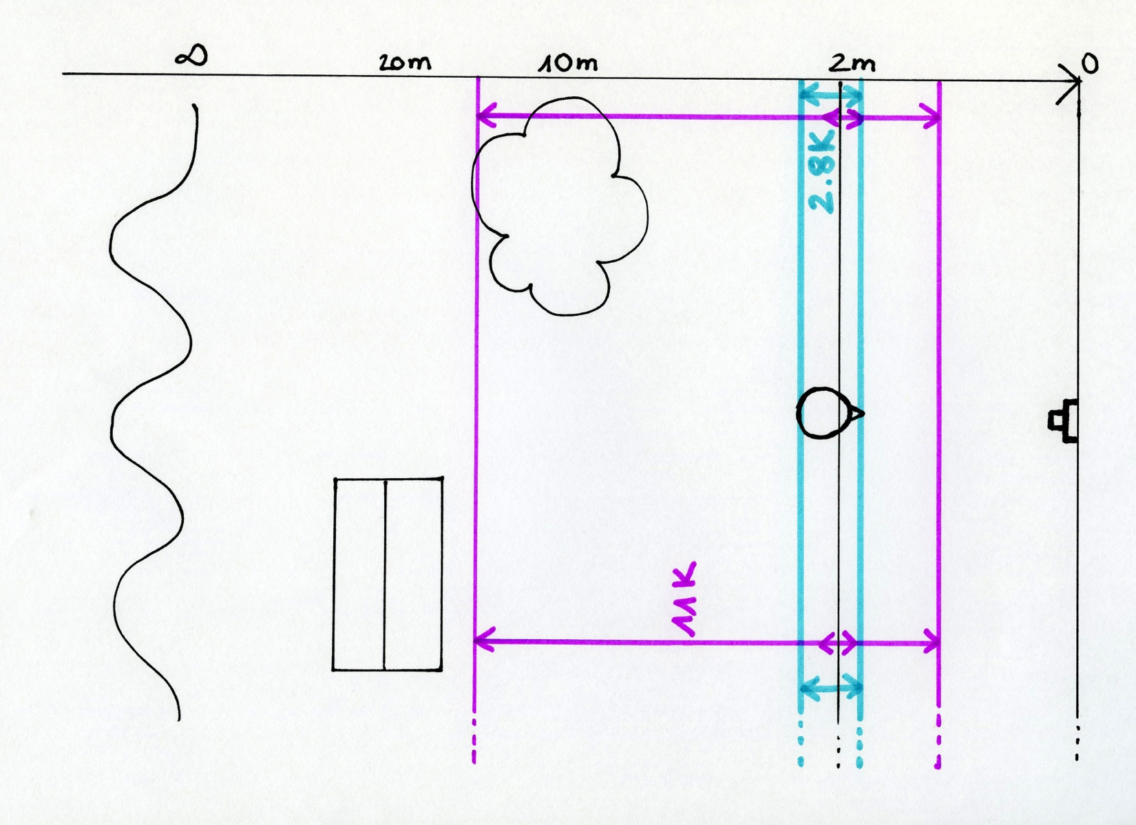
F / 11 Diaphragme mi-fermé
moyenne profondeur de champ

Slide 27
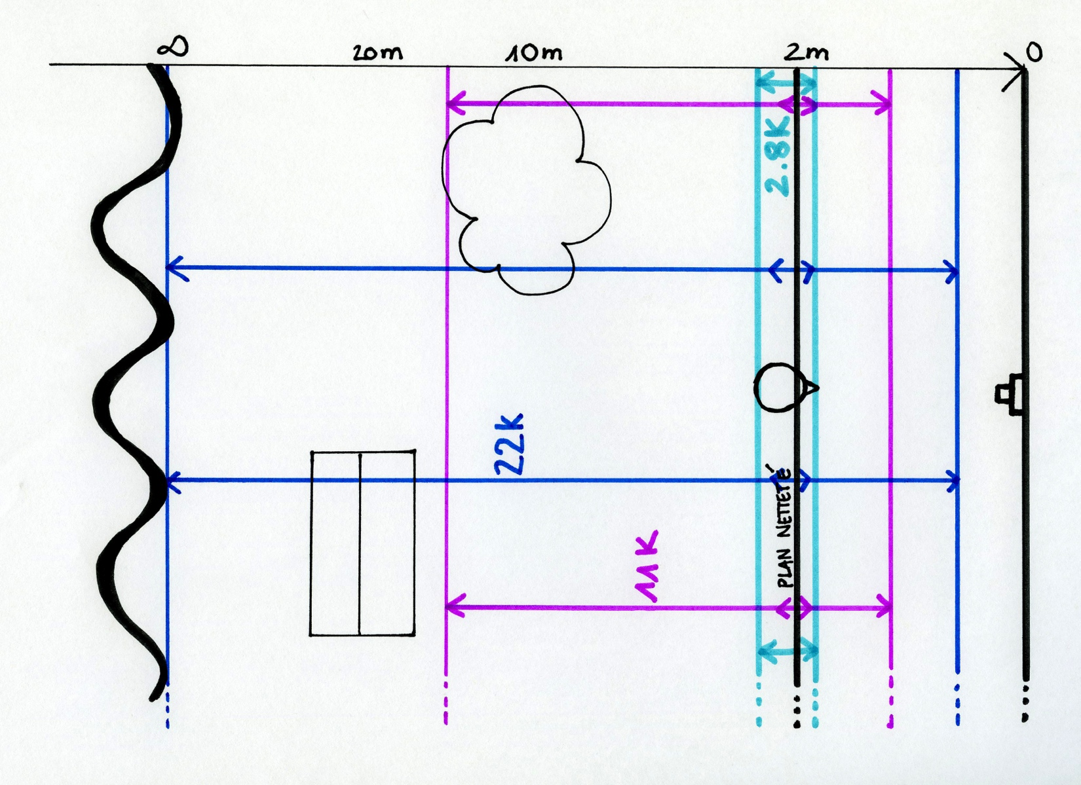
F / 22 Diaphragme très fermé
Grande profondeur de champ

Slide 28
F / 5.5 Valeur petite : diaphragme largement ouvert
F / 36 Valeur grande : diaphragme presque fermé

Slide 29
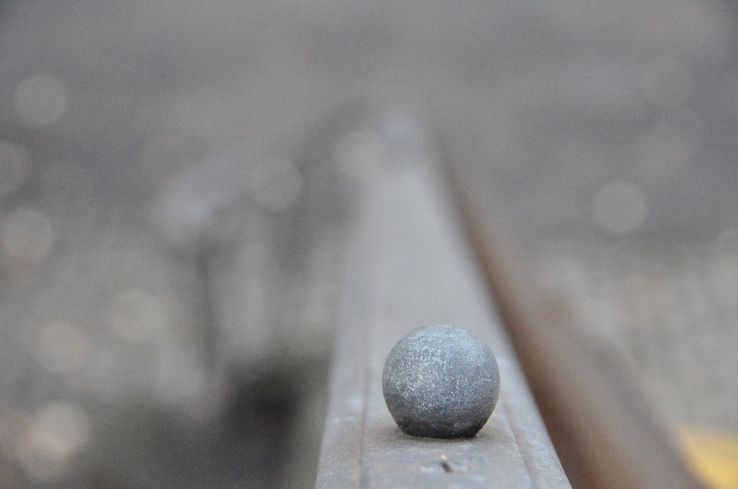


Slide 30
Grande profondeur de champ : Les différents zones de l’image ont toutes le même impact visuel

Slide 31
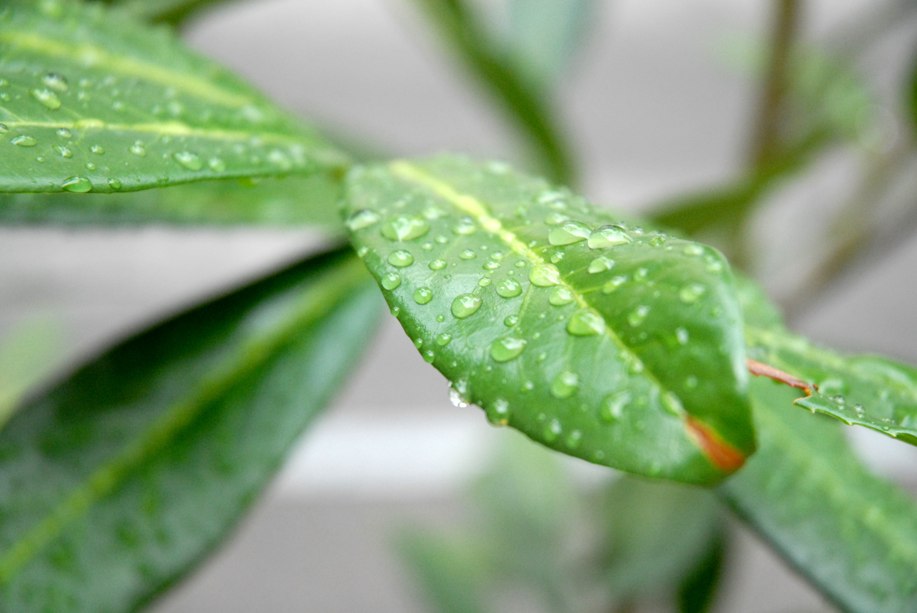
Profondeur de champ réduite : l’œil se focalise sur la feuille au centre

Slide 32
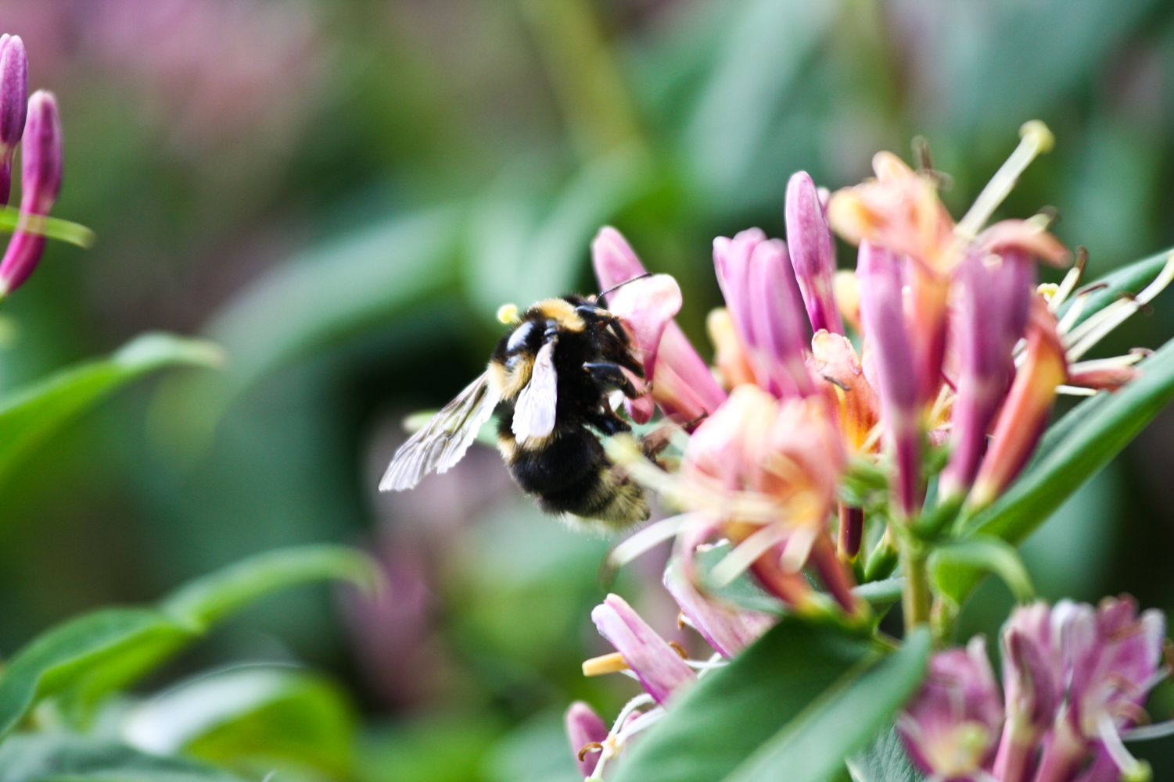
Profondeur de champ réduite : l’œil n’est pas gêné par l’arrière-plan

Slide 33
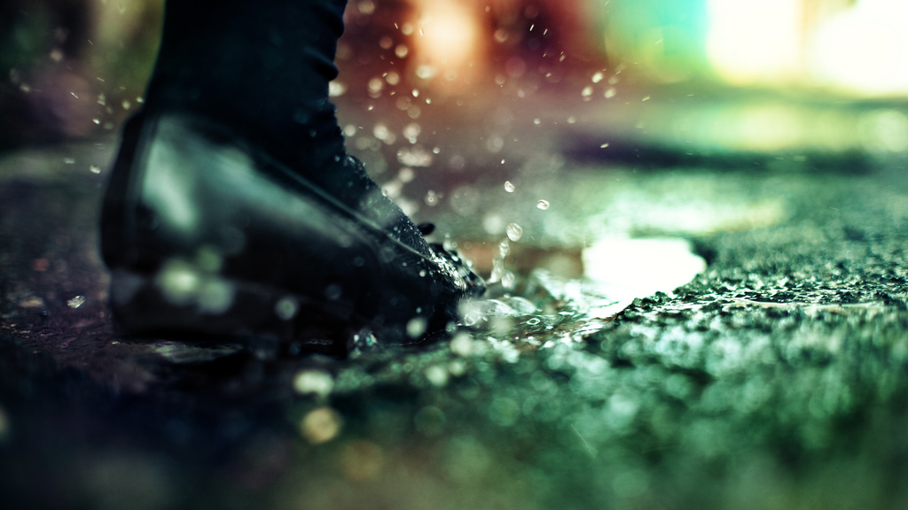

Slide 34
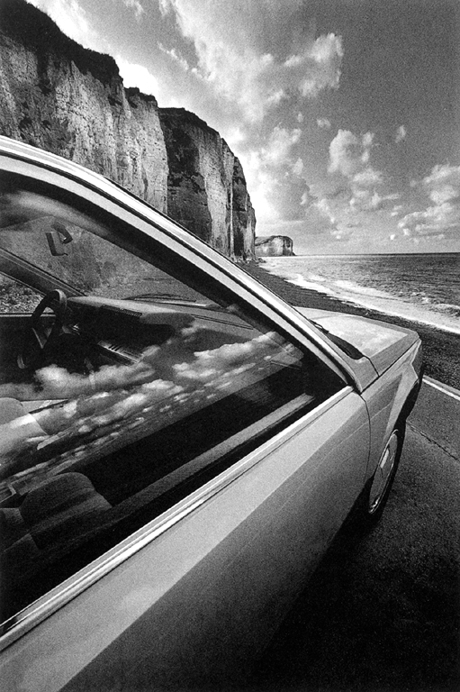
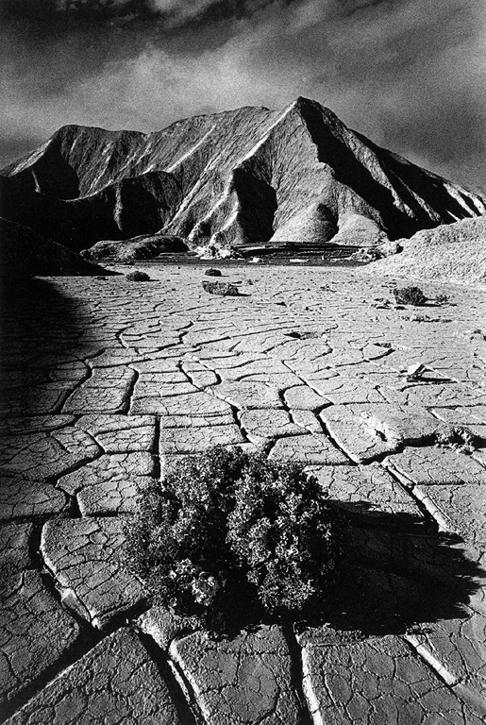
Grande profondeur de champ : toutes les zones de l’image sont nettes (Photos Jean-Loup Sieff)

Slide 35
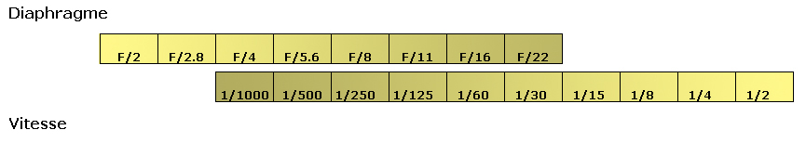
Comment garder un équilibre des réglages
C’est particulièrement important lorque l’on utilise le mode Manuel
Une combinaison correcte de la sensibilité ISO, de l’ouverture et du temps de pose donne une photo qui n’est ni trop claire, ni trop foncée, c’est-à-dire « bien exposée »
Si une combinaisou de réglages donne une photo correctement exposée on peut changer l’un des réglages mais il faut compenser en modifiant un autre réglage afin de conserver l’équilibre
Différentes bonnes combinaisons de réglages
Ouverture
Temps de pose
Les deux réglages ont été modifiés d’un même nombre de «pas»
Cela garantit que la quantité de lumière reste la même

Slide 36
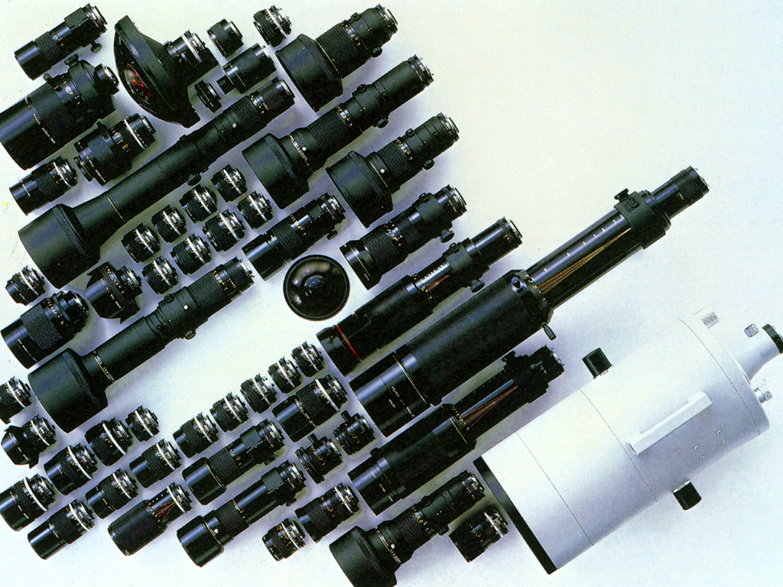

Slide 37
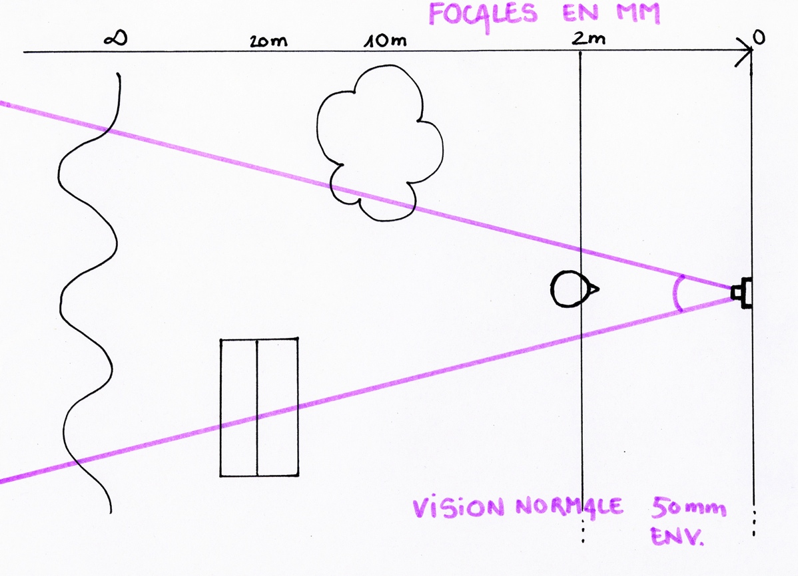

Slide 38
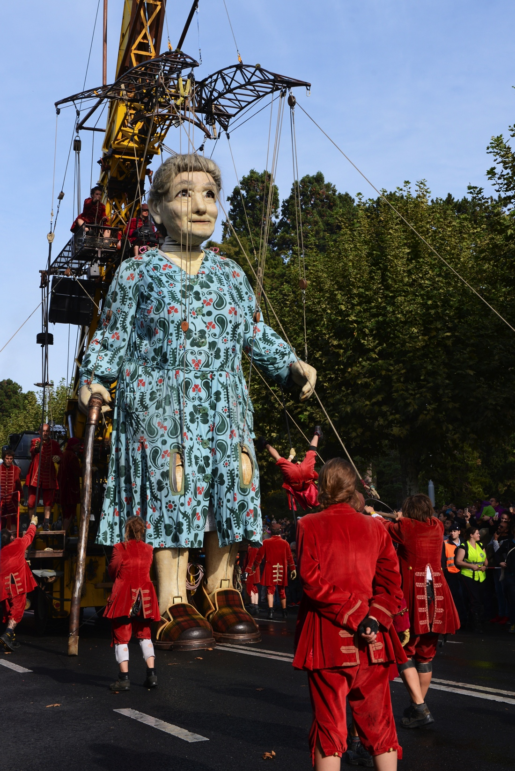
Vision normale
Focale 50 mm
Vision de l’œil
Perspective normale et
Proportions respectées

Slide 39
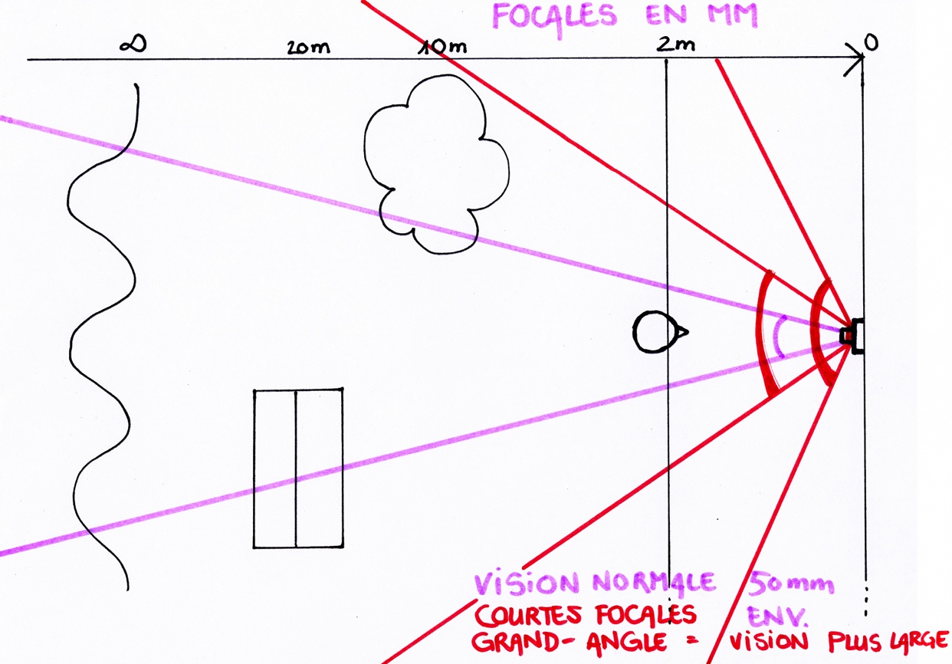

Slide 40
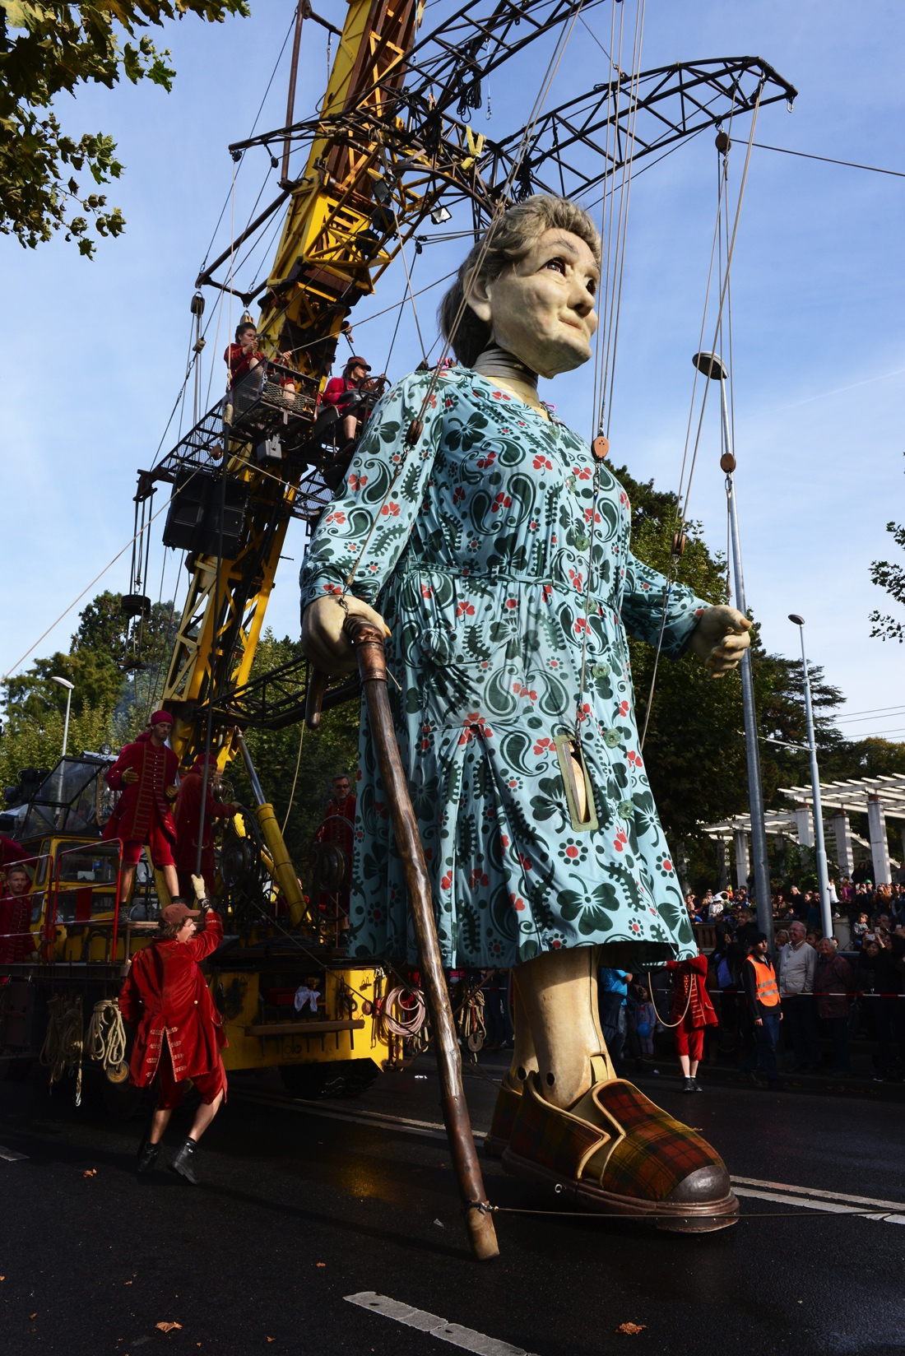
Vision plus large que normale
Focales moins de 50 mm
Famille des courtes-focales,
les grands-angles
Perspective et proportions augmentées entre les différents plans
Verticales déformées
Déformations entre les 1ers plans et l’arrière-plan
Espacement et éloignement entre les sujets de l’image

Slide 41
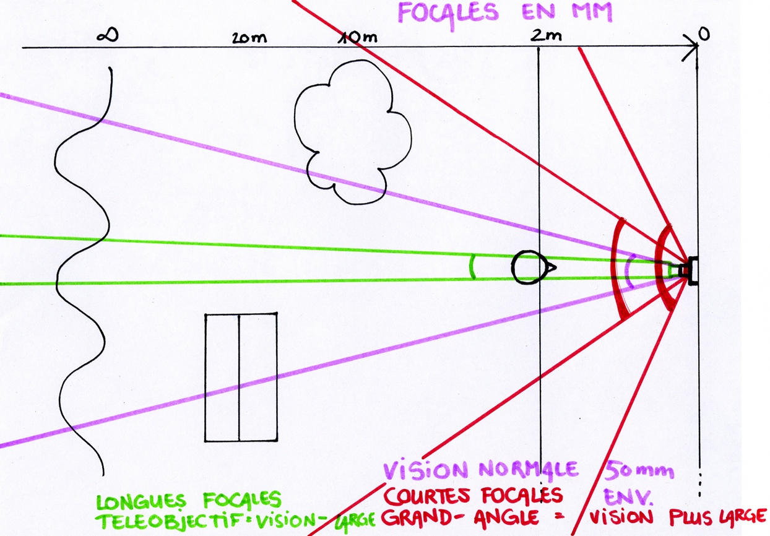

Slide 42
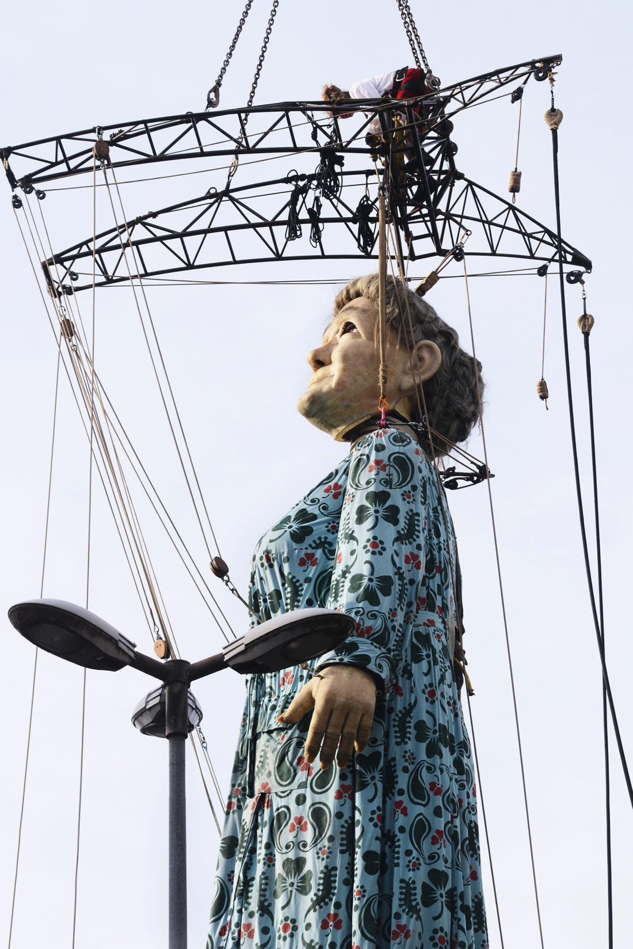
Vision moins large que normale
Focales plus de 50 mm
Famille des longues focales,
les téléobjectifs
Perspective et proportions diminuées entre les différents plans
Effet d’aplatissement entre les 1ers plans et l’arrière-plan
Ainsi peut exprimer une fausse proximité entre les sujets de l’image ( différents plans en fait )

Slide 43
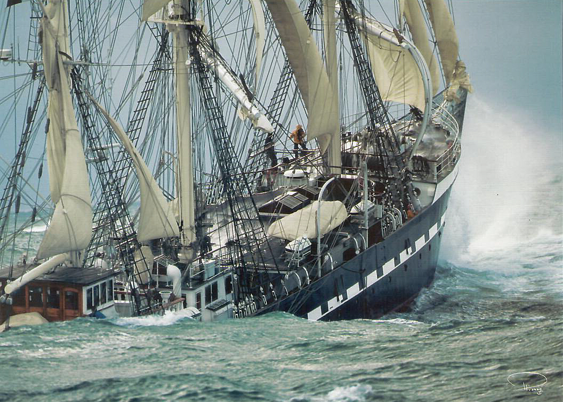

Slide 44
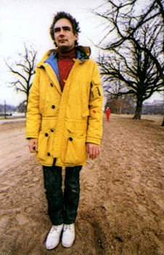
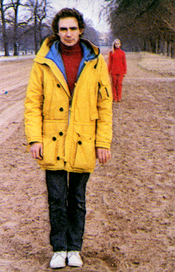
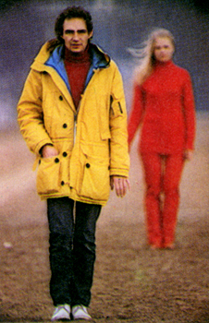
Les optiques et leurs effets
Grand angulaire
Objectif standard
Téléobjectif
Grand angulaire
Focale 20 mm
Focale 105 mm
Téléobjectif
Focale 1000 mm

Slide 45
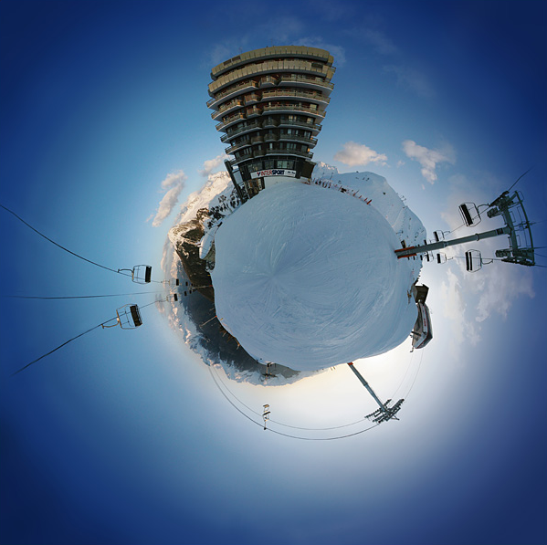
Objectifs Fish-eye
Image à 180°
Permet d’obtenir une grande profondeur de champ
Provoque des distorsions sur les bords

Slide 46
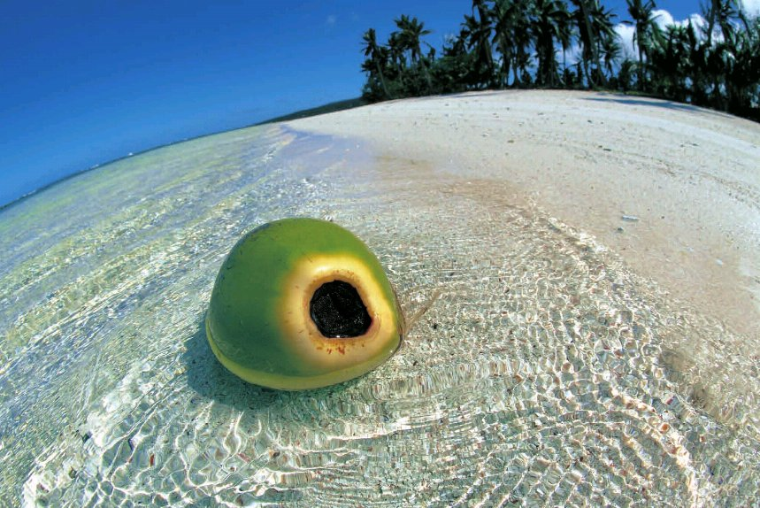
Objectifs grand angulaire
Exagère les premiers plans
Permet d’obtenir une grande profondeur de champ (souvent netteté sur toute l’image)
Provoque des distorsions sur les bords

Slide 47
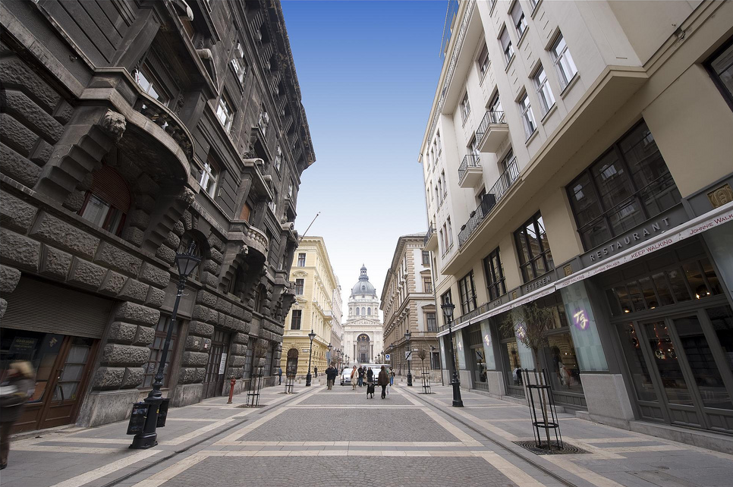
Objectifs grand angulaire
Exagère les premiers plans
Permet d’obtenir une grande profondeur de champ
Provoque des distorsions sur les bords

Slide 48
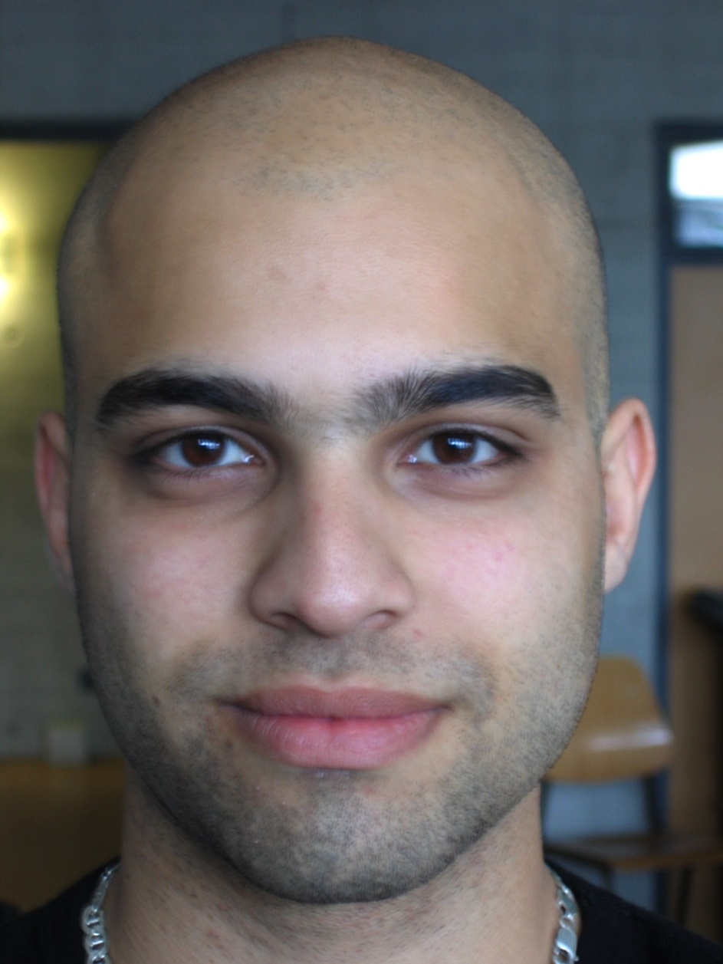
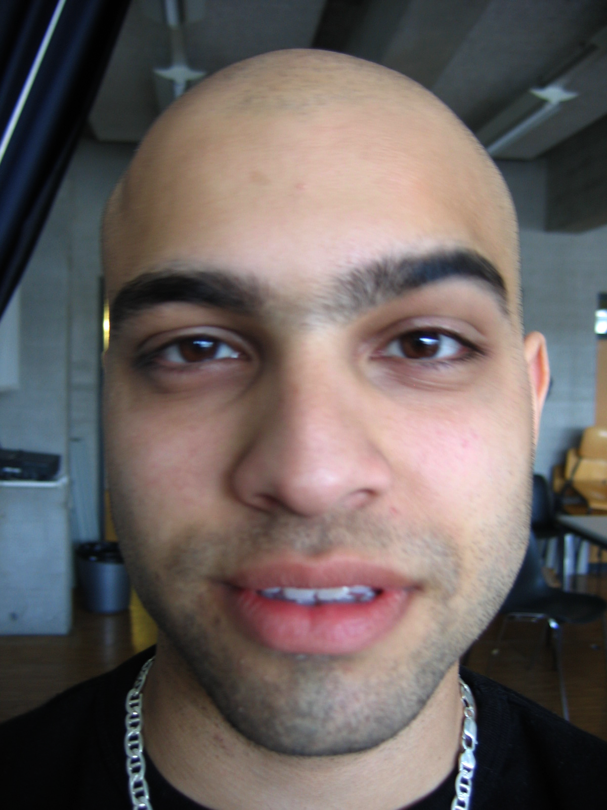

Slide 49
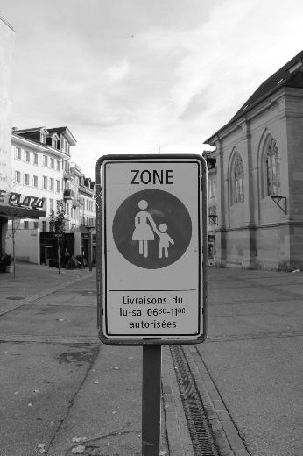
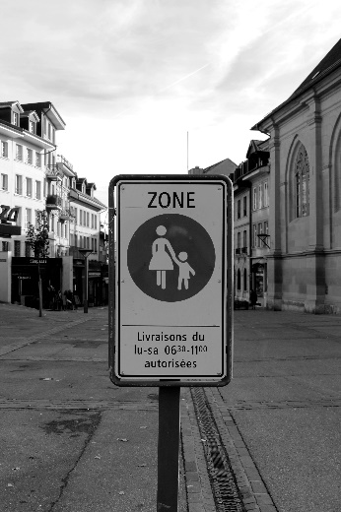
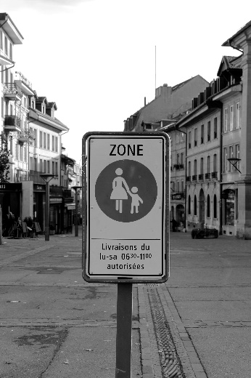
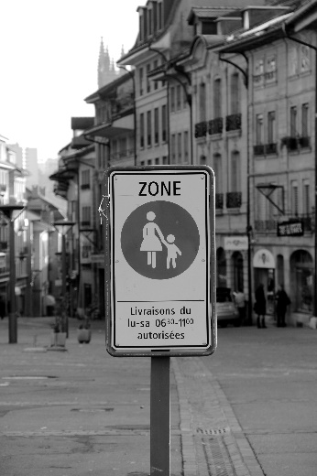
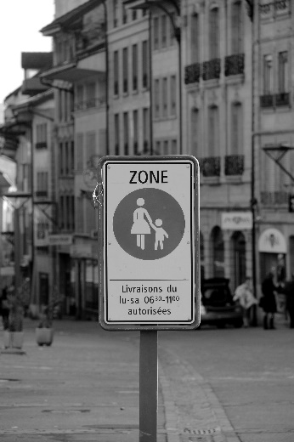

Slide 50
LA COULEUR / LA SYNTHESE ADDITIVE
( RAYONS LUMINEUX )
La lumière blanche peut être décomposée en 3 composantes primaires:
LE ROUGE LE VERT ET LE BLEU
Le rouge et le vert donnent LE JAUNE
Le rouge et le bleu donnent LE MAGENTA
Le bleu et le vert donnent LE CYAN
LE ROUGE, LE VERT ET LE BLEU DONNENT ENSEMBLE LA LUMIERE BLANCHE
A l’instar de l’oeil, un appareil de photo réagit à l’intensité de ces couleurs primaires, c’est-à-dire à la luminosité des composantes rouge, verte et bleue.
Les images composées des trois couleurs primaires sont appelées images RVB.
Ce système colorimétrique est utilisé pour l’affichage des images sur un moniteur informatique ou sur un téléviseur, par les scanners et les capteurs des appareils photo.

Slide 51


Slide 52
LA SYNTHESE SOUSTRACTIVE ( LA MATIERE )
3 couleurs primaires sous forme de matière colorée ( encre, peinture ) :
LE JAUNE LE MAGENTA LE CYAN
Le jaune et le magenta donnent LE ROUGE
Le jaune et le cyan donnent LE VERT
Le magenta et le cyan donnent LE BLEU
LE JAUNE, LE MAGENTA ET LE CYAN DONNENT ENSEMBLE LE NOIR
Les imprimantes et les documents imprimés utilisent le modèle de couleur CMJN, base sur trois couleurs primaires, le cyan, le magenta et le jaune auquelles s’ajoute du noir ( pour avoir du noir profond ).

Slide 53


Slide 54
PRINCIPES DE BASE SUR LA COULEUR
La couleur opposée au JAUNE est le BLEU
La couleur opposée au MAGENTA est le VERT
La couleur opposée au CYAN est le ROUGE
Les couleurs oppsées mises côte à côte s’intensifient et mettent en valeur l’autre couleur.

Slide 55
LA TEMPERATURE DE COULEUR ET LA BALANCE DES BLANCS
Les sources de lumière se caractérisent par leur température de couleur. Cette dernière est la lumière émise par un corps noir lorsqu’il est chauffé.
Elle est mesurée en degrés Kelvin.
Sur cette échelle, 0° Kelvin correspond au zéro absolu, soit -273,15° Celsius.
La température de couleur se mesure en KELVIN ( °K )
La lumière est produite dans une grande gamme de couleurs différentes et ce n’est qu’aux extrêmes de l’échelle que l’oeil humain perçoit les différences.
Que vous lisiez un livre à la lumière d’une bougie, ou d’une lampe de bureau, ou en plein soleil, le papier vous semblera toujours blanc.
En réalité, chacune des sources lumineuses a une couleur différente, c’est ce qu’on appelle la température de couleur.

Slide 56

DEGRES EN °K SOURCE LUMINEUSE COLORATION
1’000° K BOUGIE ROUGE
2’000° K COUCHE DE SOLEIL ORANGE
3’000-4’000° K AMPOULE TUNGSTENE JAUNE
5’000° K FLASH / LUMIERE DU JOUR BLANC
5’500° K TEMPS COUVERT BLANC-BLEU
10’000° K CIEL BLEU BLEU

Slide 57



Balance des blancs réglée sur auto, en manuel ( ici lumière du jour ) et réglage inapproprié

Slide 58


Balance des blancs réglée sur auto ( ici lumière néon ) et réglage inapproprié

